Slide 1


TecNM – ITS
Sabinas, Coah. 06/05/2021
Memorias
RAM
Unidad 2
Materia:
Arquitectura de Computadoras (14:00 - 15:00)
Materia:
Alumno:
Luis Felipe Renovato Avila (19051186)
Carrera:
Ingeniería en Sistemas Computacionales

Slide 2

Conceptos básicos

Slide 3
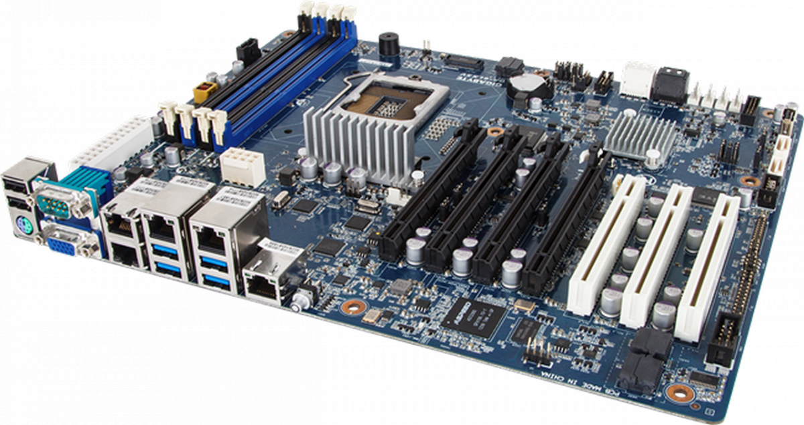
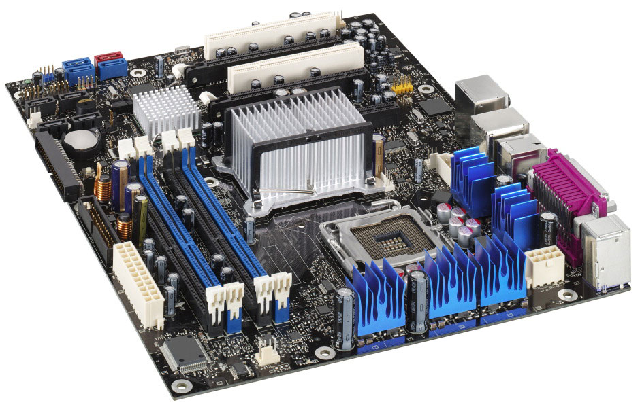
Tarjeta madre
La tarjeta madre también conocida como placa madre, placa base o motherboard, es la tarjeta principal en la estructura interna del computador donde se encuentran los circuitos electrónicos, el procesador, las memorias, y las conexiones principales, en ella se conectan todos los componentes del computador.

Slide 4
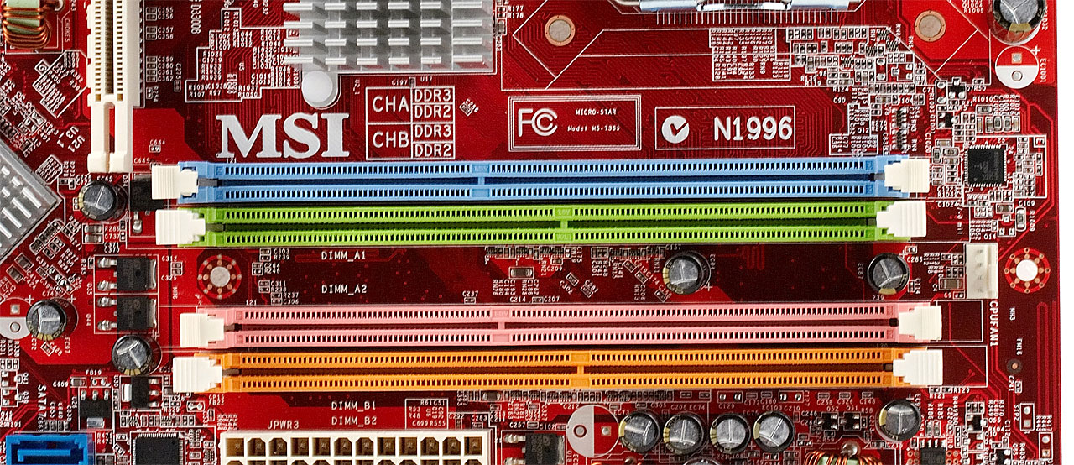
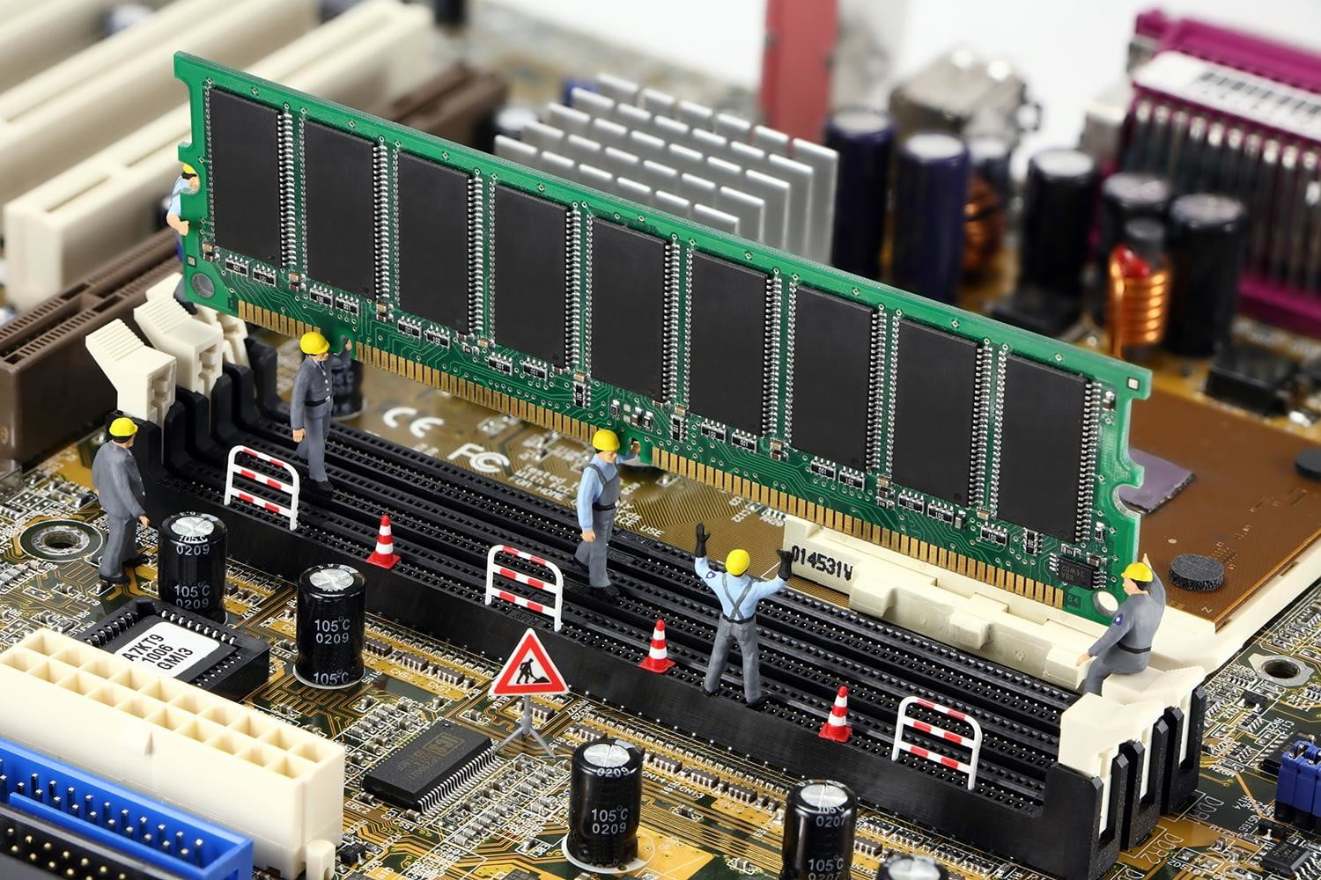
Socket de memoria
Un socket de memoria permite que la memoria RAM se inserte en la computadora. La mayoría de las tarjetas madre tienen de dos a cuatro sockets de memoria, que determinan el tipo de RAM que se utiliza con la computadora.
Los tipos de RAM más comunes son SDRAM y DDR para computadoras de escritorio.

Slide 5
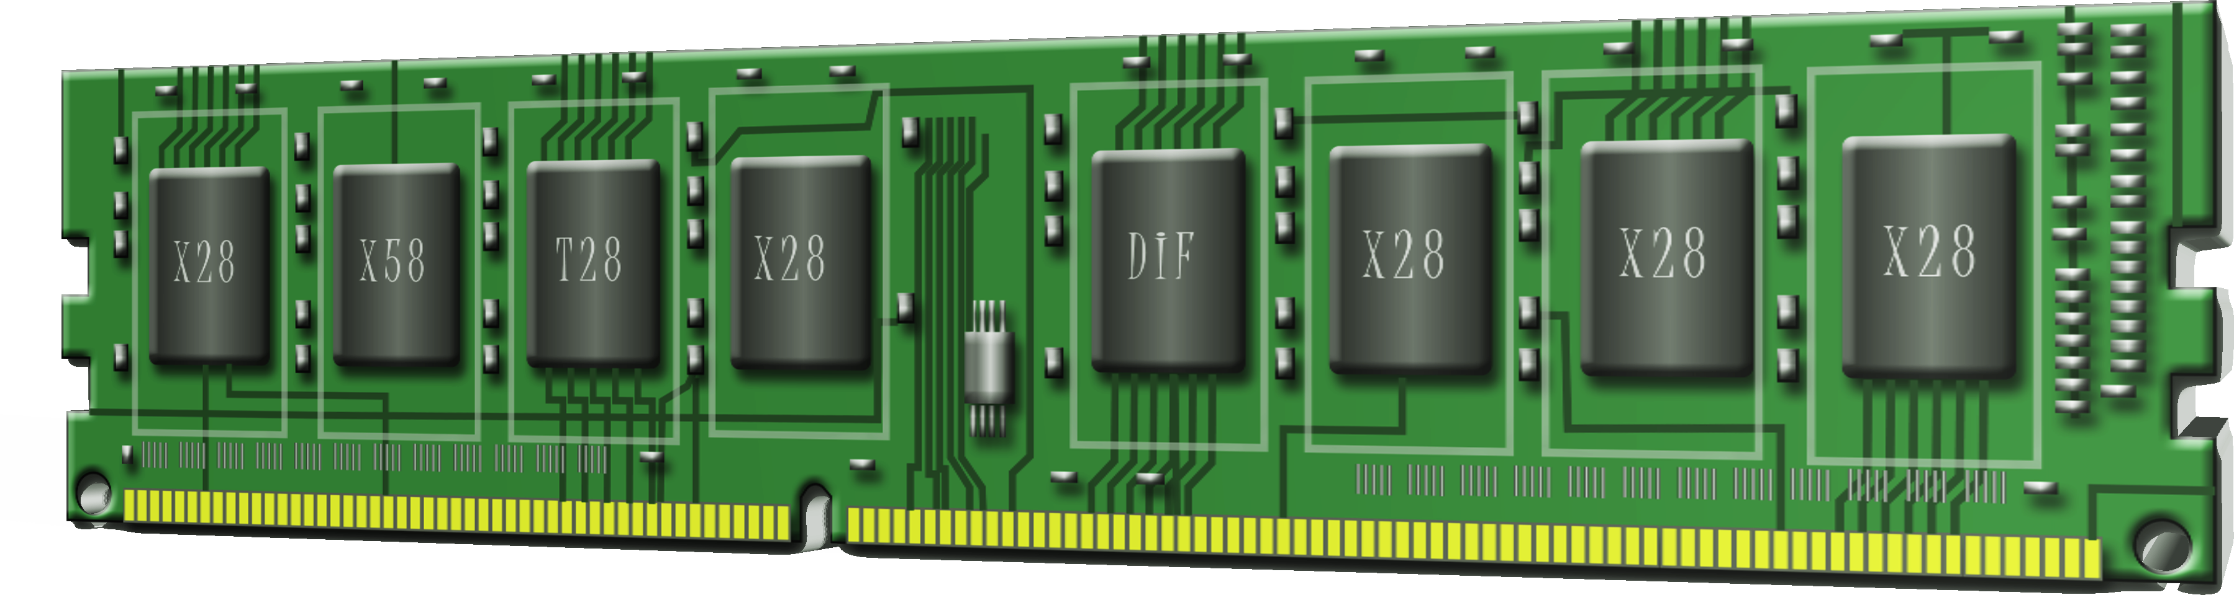
RAM (Random Access Memory)
La memoria de acceso aleatorio (Random Access Memory, RAM) se utiliza como memoria de trabajo de computadoras y otros dispositivos para el sistema operativo, los programas y la mayor parte del software. En la RAM se cargan todas las instrucciones que ejecuta la unidad central de procesamiento (CPU) y otras unidades del computador, además de contener los datos que manipulan los distintos programas.

Slide 6
Contexto histórico

Slide 7
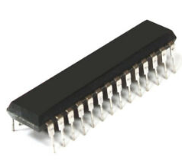
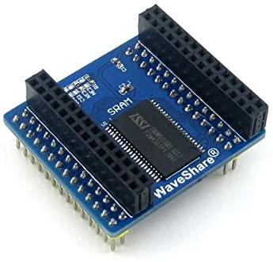

SRAM (Static RAM)
La primera RAM que apareció en la informática fue la SRAM (Static Random Access Memory), y lo haría en 1963 de la mano de Fairchild. Dichas siglas significaban «memoria estática de acceso aleatorio» y esta tecnología de memoria RAM se basaba en semiconductores que mantenían los datos, si recibían alimentación eléctrica. Esta RAM se dejó de fabricar en 1995.

Slide 8
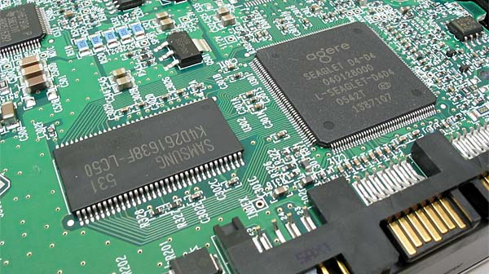

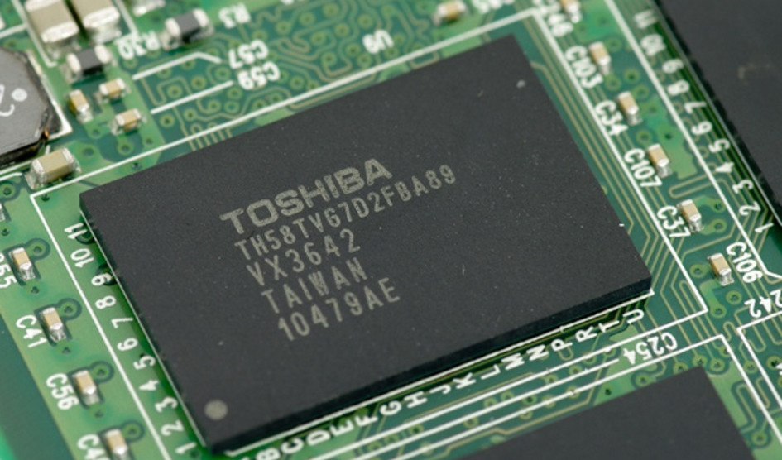
DRAM (Dynamic RAM)
Poco después, en 1965, surgiría la memoria DRAM (Dynamic Random Access Memory) de la mano de Toshiba. Al contrario que la anterior, esta memoria RAM necesitaba un circuito dinámico de refresco. Eran memorias asíncronas, es decir, funcionaban a una velocidad distinta que el sistema.

Slide 9
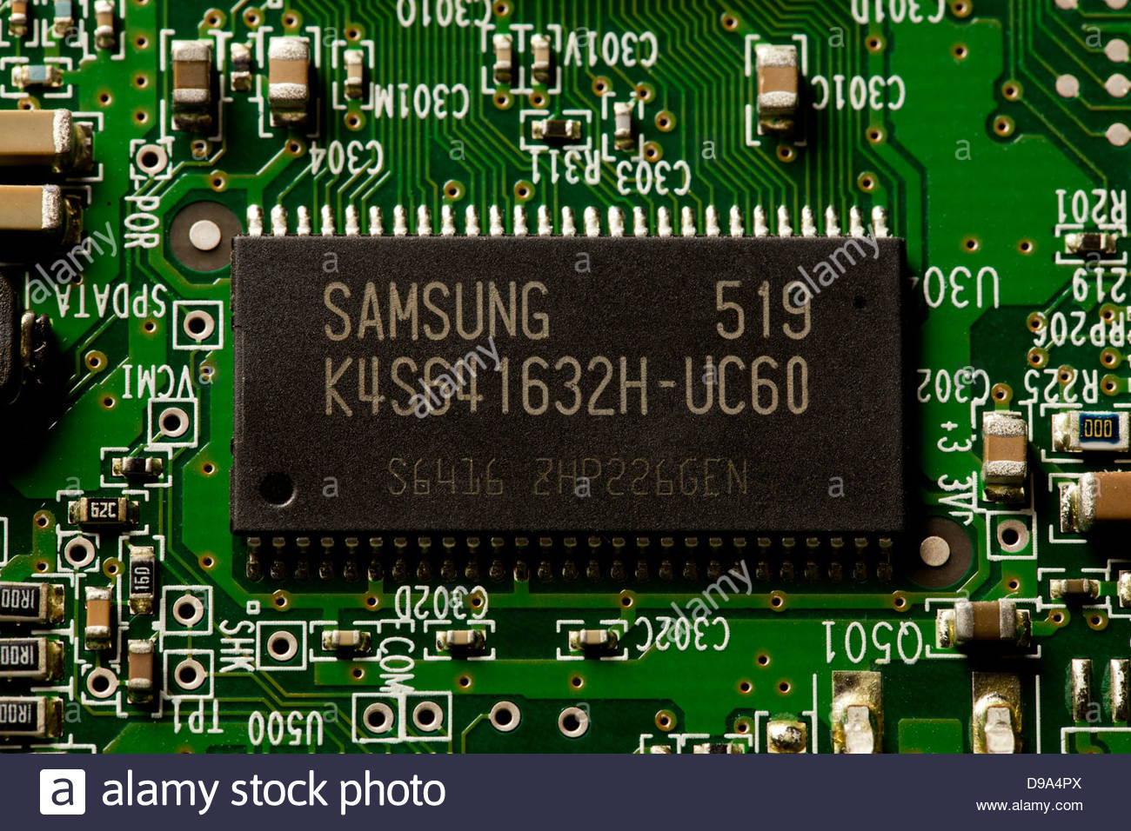

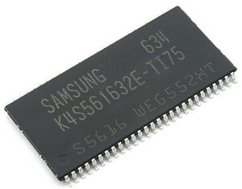
SDRAM (Synchronous DRAM)
En 1992 nació la memoria RAM que marcaría una época para la informática: la SDRAM (Synchronous Dynamic Random Access Memory). Su primer fabricante fue Samsung. En su caso, iban a la misma velocidad que el sistema (síncronas) y eran mucho más rápidas que las DRAM. Esta fue la que dio lugar a los famosos sockets de memoria RAM que hoy conocemos.

Slide 10
Módulos de RAM

Slide 11
¿Qué son?
Los módulos de RAM son tarjetas o placas de circuito impreso que tienen soldados chips de memoria DRAM, por una o ambas caras.
La implementación DRAM se basa en una topología de circuito eléctrico que permite alcanzar densidades altas de memoria por cantidad de transistores, logrando integrados de cientos o miles de megabits. Además de DRAM, los módulos poseen un integrado que permiten la identificación de los mismos ante la computadora por medio del protocolo de comunicación Serial Presence Detect (SPD).
La conexión con los demás componentes se realiza por medio de un área de pines en uno de los filos del circuito impreso, que permiten que el módulo al ser instalado en el socket apropiado de la tarjeta madre, tenga buen contacto eléctrico con los controladores de memoria y las fuentes de alimentación.

Slide 12
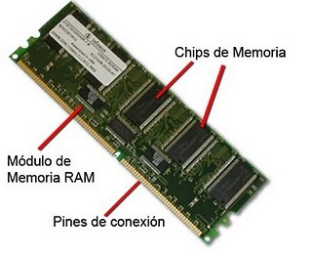
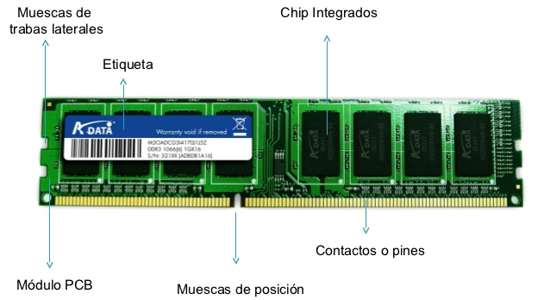

Slide 13
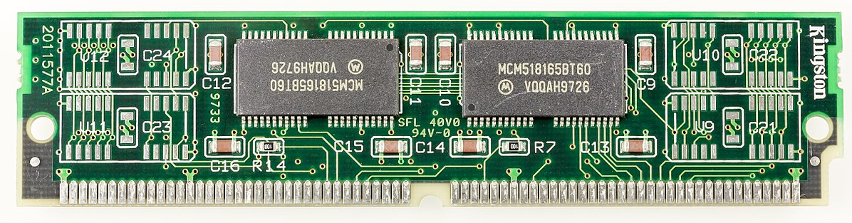
Módulos SIMM
Single In-line Memory Module, módulo de memoria en línea simple
Son el parteaguas de lo que se conoce como memoria RAM actualmente.
Tenían un bus de datos de 16 o 32 bits.
Los contactos en ambas caras están interconectados.
Fueron muy populares desde principios de los 80 hasta finales de los 90.

Slide 14
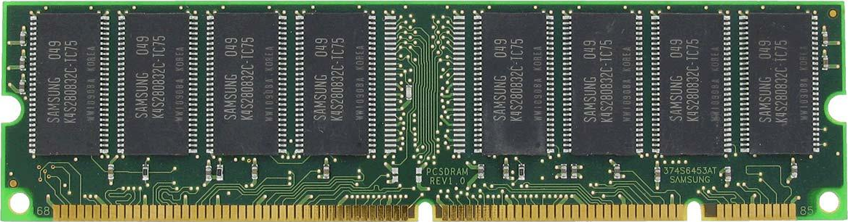
Módulos DIMM
Dual In-line Memory Module, módulo de memoria en línea dual
Tenían un bus de datos de 64 bits.
Tienen cada contacto (o pin) de una de sus caras separado del opuesto de la otra.
Comenzaron a reemplazar a los SIMM como el tipo predominante de memoria cuando los microprocesadores Intel Pentium tomaron dominio del mercado.

Slide 15
Tipos de memoria RAM según su socket en la tarjeta madre

Slide 16
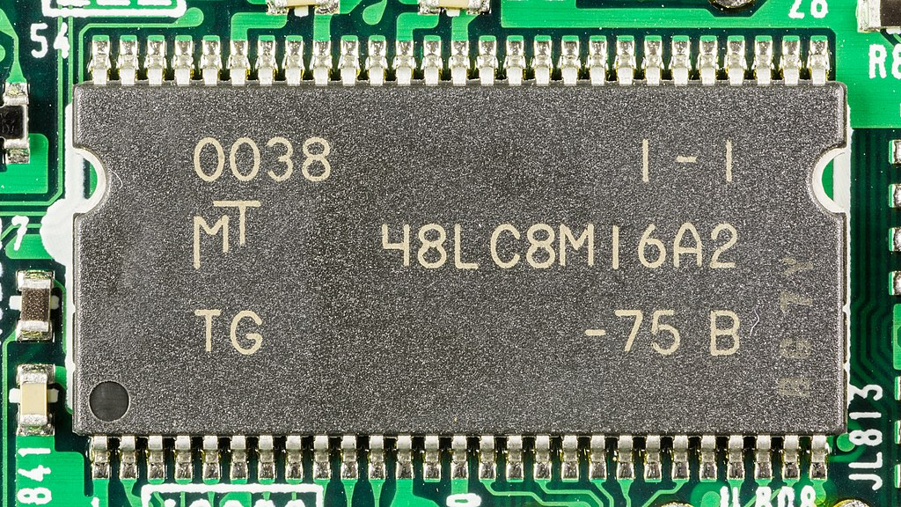
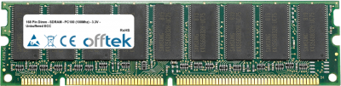
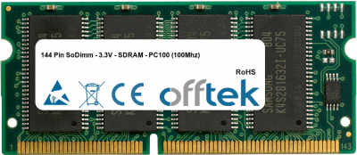
SDR SDRAM
Single Data Rate SDRAM o SDRAM de tasa de datos simple
Es un tipo de memoria que vio la luz en 1993 y se sigue utilizando a día de hoy. Es una variante mejorada de la memoria SDRAM que mejora la manera en la que procesa la información de lectura y escritura. «Single Data Rate» significa que se ejecuta una instrucción de lectura y otra de escritura por cada ciclo de reloj del procesador.
Fueron utilizadas en los microprocesadores Pentium II, Pentium III, así como en los AMD K6, AMD Athlon K7 y Duron.

Slide 17
El tamaño máximo de memoria en este tipo de RAM es de 512 MB.
Los chips están hechos con una variedad de tamaños de bus de datos (los más comunes de 4, 8 o 16 bits).
Los chips son generalmente montados en módulos DIMM de 168 pines que leen o escriben 64 (sin corrección de errores) o 72 (con corrección de errores) bits a la vez.
Las frecuencias típicas de la SDR SDRAM son de 66, 100 y 133 MHz (periodos de 15, 10, y 7,5 ns).
Frecuencias de reloj de hasta 150 MHz estaban disponibles para los entusiastas del rendimiento.
Características

Slide 18
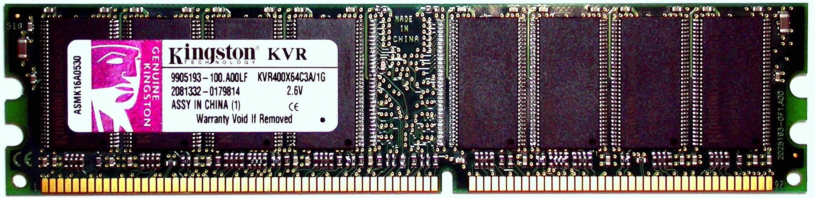
DDR SDRAM
Double Data Rate SDRAM o SDRAM de tasa de datos doble
Es un tipo de memoria RAM, de la familia de las SDRAM. Es capaz de realizar dos instrucciones de lectura y dos de escritura por cada ciclo de reloj del procesador. se empezaron a desarrollar en 1996 y salieron a mercado en el año 2000.
Fueron primero adoptadas por sistemas equipados con procesadores AMD Athlon y son compatibles con los procesadores de Intel Pentium 4.

Slide 19
Soportan una capacidad máxima de 1 GB (1 073 741 824 bytes).
Disponibles en encapsulado DIMM.
La capacidad de transferir simultáneamente datos por dos canales distintos en un mismo ciclo de reloj. La tasa de transferencia de DDR está entre 266 ~ 400 MT / s.
Solo tiene una muesca, y cuenta con 184 terminales de color dorado.
Esta memoria opera con 2,5 voltios.
Muchas tarjetas madre permiten utilizar estas memorias en dos modos de trabajo distintos: Single channel (todos los módulos de memoria intercambian información con el bus a través de un solo canal) y Dual channel (se reparten los módulos de memoria entre los dos bancos de ranuras diferenciados en la tarjeta madre).
Características

Slide 20
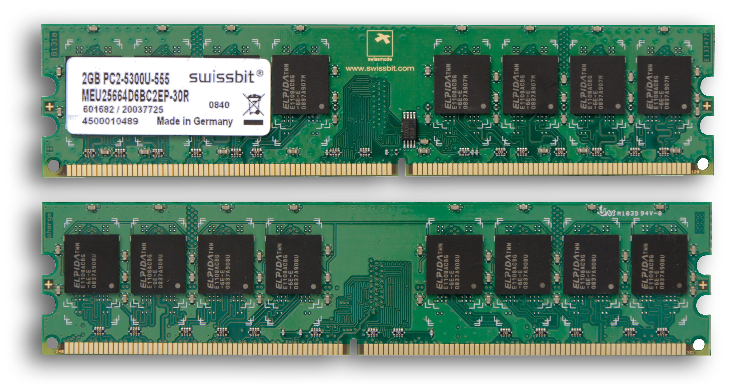
DDR2 SDRAM
Double Data Rate type two SDRAM o SDRAM de tasa de datos doble de tipo dos
Con la llegada del DDR2 se empezó a agitar el avispero: el mundo de la informática empezaba a tener muchísimo protagonismo en casa. Fueron fabricadas por primera vez en 2001 por Samsung. Sin embargo, las vimos aterrizar en 2003 de forma global.
Para diferenciarlas de las DDR, la muesca está un poco más a la izquierda. De esta manera, no podemos insertar una memoria DDR en una ranura DDR2 de forma física.

Slide 21
Soportan una capacidad máxima de 2 GB.
Funcionan con 4 bits por ciclo, es decir 2 de ida y 2 de vuelta en un mismo ciclo mejorando sustancialmente el ancho de banda potencial bajo la misma frecuencia de una DDR SDRAM.
Si una DDR a 200 MHz reales entregaba 400 MHz nominales, la DDR2 por esos mismos 200 MHz reales entrega 800 MHz nominales. La DDR2 SDRAM actualmente está disponible a una velocidad de reloj de hasta 533 MHz
Operan tanto en el flanco alto del reloj como en el bajo, en los puntos de 0 voltios y 1,8 voltios. Lo que reduce el consumo de energía en aproximadamente el 50 por ciento del consumo de las DDR
Son suministradas en tarjetas de memoria DIMM con 240 pines y una localización con una sola ranura.
Características

Slide 22
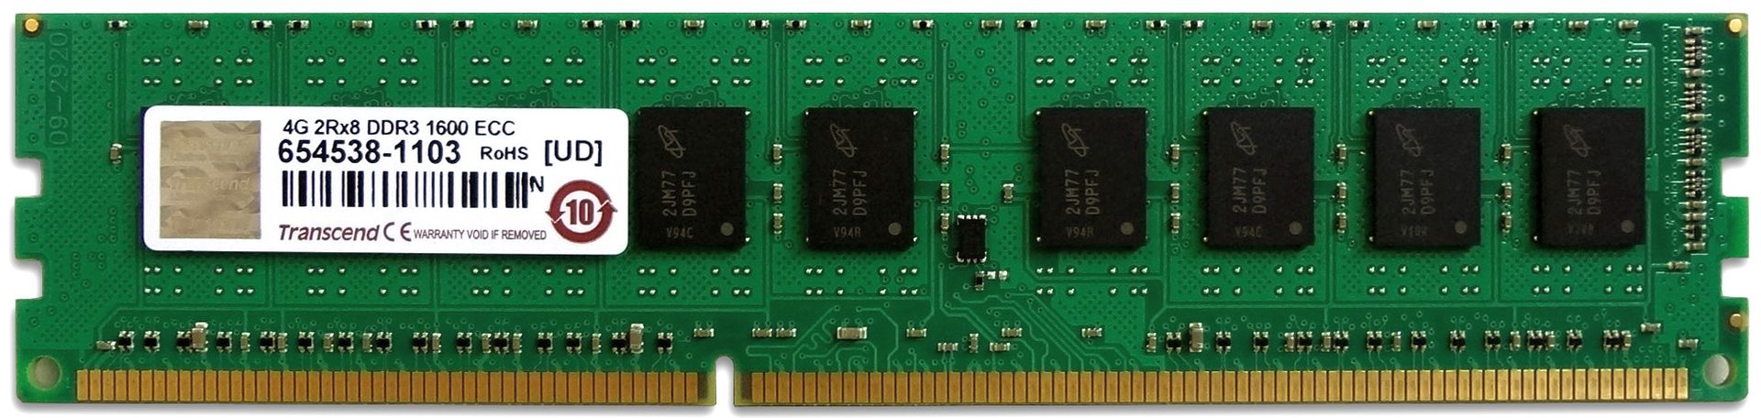
DDR3 SDRAM
Double Data Rate type three SDRAM o SDRAM de tasa de datos doble de tipo tres
Usadas desde 2011. Se preveía, que la tecnología DDR3 pudiera ser dos veces más rápida que la DDR2 y el alto ancho de banda que prometía ofrecer DDR3 era la mejor opción para la combinación de un sistema con procesadores dual-core, quad-core y hexa-Core
Samsung vuelve a tomar la delantera con las memorias RAM DDR3, siendo la pionera. La muesca volvía a cambiarse de sitio para que no fuesen compatibles, ni hubiese confusiones.

Slide 23
Permite usar integrados de 1 GB a 8 GB, siendo posible soportar módulos de hasta 16 GB.
DDR3 continúa la tendencia, duplicando el mínimo de lectura o escritura en la unidad a 8 bits por ciclo.
Para mantener las transferencias de 800-1600 Mb/s, la matriz RAM interna tiene que realizar sólo 100-200 millones de accesos por segundo.
Proporciona significativas mejoras de rendimiento en niveles de bajo voltaje(1,5 a 1,2 V).
La latencia de acceso es proporcionalmente más alta.
Los DDR3 tienen 240 pines al igual que DDR2 pero los DIMM son físicamente incompatibles, debido a una ubicación diferente de la muesca
Características

Slide 24
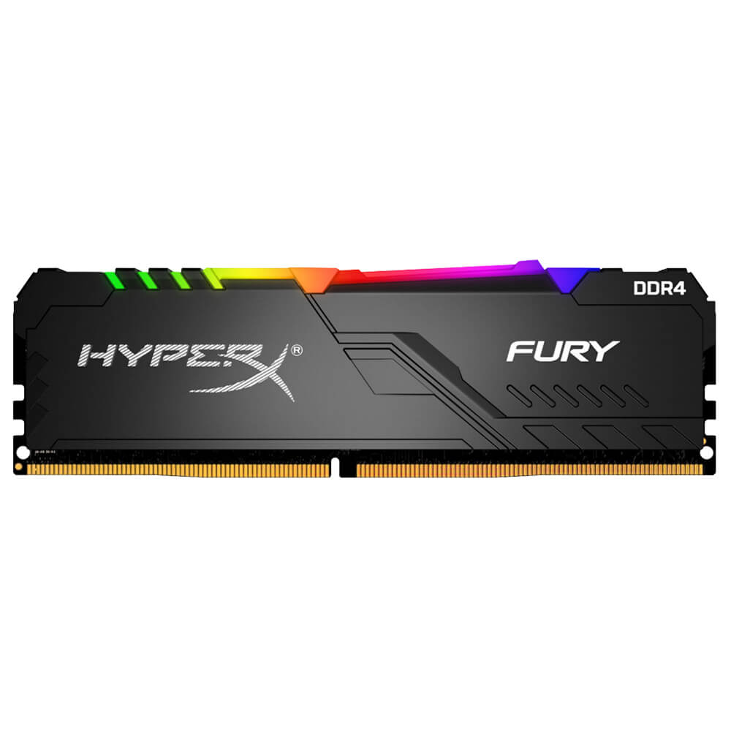
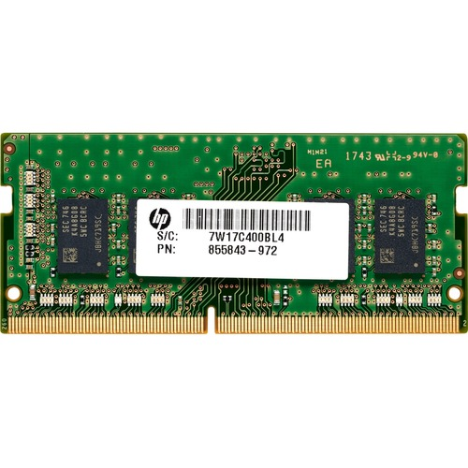
DDR4 SDRAM
Double Data Rate type four SDRAM o SDRAM de tasa de datos doble de tipo cuatro
Aunque los módulos DIMM con esta tecnología se desarrollaran en 2011, SK Hynix los sacó al mercado en 2014. Se mejoraban los 3 aspectos de siempre: memoria, voltaje y frecuencia.
En esta ocasión, los módulos tendrán 288 pines, 48 pines más que DDR3. El slot de la memoria RAM DDR4 es el más avanzado; podemos ver refrigeración en los módulos. El overclock ha llegado a este componente y es un recurso muy interesante.

Slide 25
Módulos con capacidad de 16 GB y 32 GB.
Los módulos de memoria DDR4 SDRAM tienen un total de 288 pines DIMM.
La velocidad de datos por pin, va de un mínimo de 1,6 Gb hasta un objetivo máximo inicial de 3,2 Gb.
Tienen un mayor rendimiento y menor consumo que las memorias DDR predecesoras. Tienen un gran ancho de banda en comparación con sus versiones anteriores
Tasa más alta de frecuencias de reloj y de transferencias de datos (1600 a 4400 MHz).
Se reduce el voltaje hasta 1,05 y 1,2 V.
Tiene una mayor latencia, lo que reduce su rendimiento.
Características

Slide 26
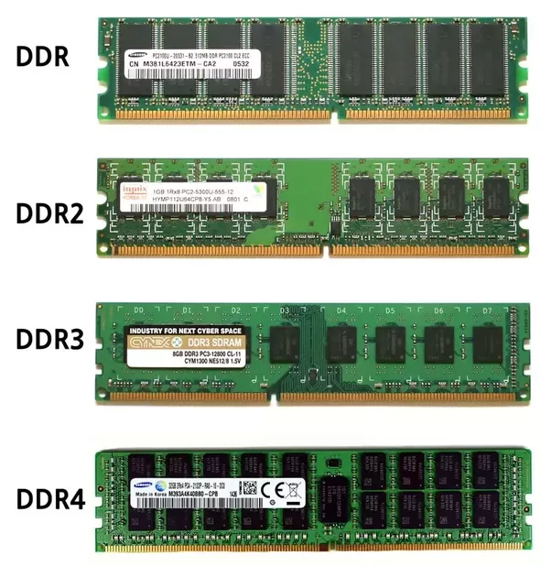
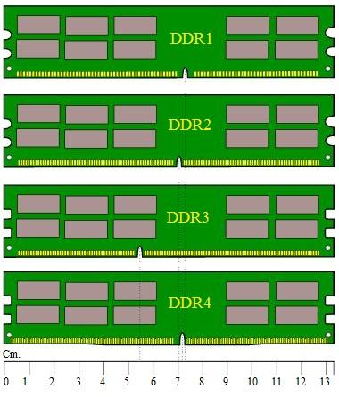

Slide 27
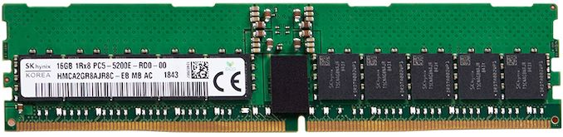
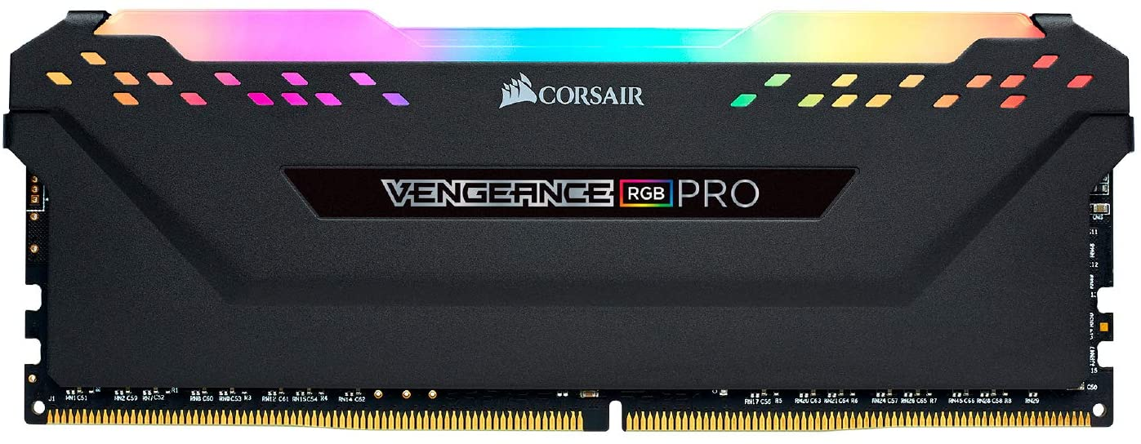
DDR5 SDRAM
Double Data Rate type five SDRAM o SDRAM de tasa de datos doble de tipo cinco
En una presentación de 2016 realizada por Intel sugirió un plan de JEDEC para lanzar una especificación SDRAM DDR5 2016, con la disponibilidad de compra del usuario final en 2020.​ En marzo de 2017, JEDEC anunció su plan para el lanzamiento de la especificación en 2018.
El 15 de noviembre de 2018, SK Hynix anunció la finalización de su primer chip de memoria.

Slide 28
El tamaño de la memoria que aceptarán las placas base compatibles con DDR5 también aumentará, pasando de 12 a 16 canales.
Esto permitirá pasar del límite actual de 64 GB de las principales placas de consumo hasta los 128 GB de RAM.
Mantiene la misma estructura de 288 pines DIMM que en las DDR4 SDRAM.
Funciona a 5200 MT / s a 1.1 voltios.
Se duplica el ancho de banda pasando de 3,2 GB/s a los 6,4 GB/s, doblando también su tasa de transferencia máxima de los 25,6 GB/s de las DDR4 actuales a un máximo de 51,2 GB/s.
Características

Slide 29
¡Gracias por su atención!

